Slide 1

Планирование карьеры
Выполнил: Богачёв Владислав, 9б

Slide 2
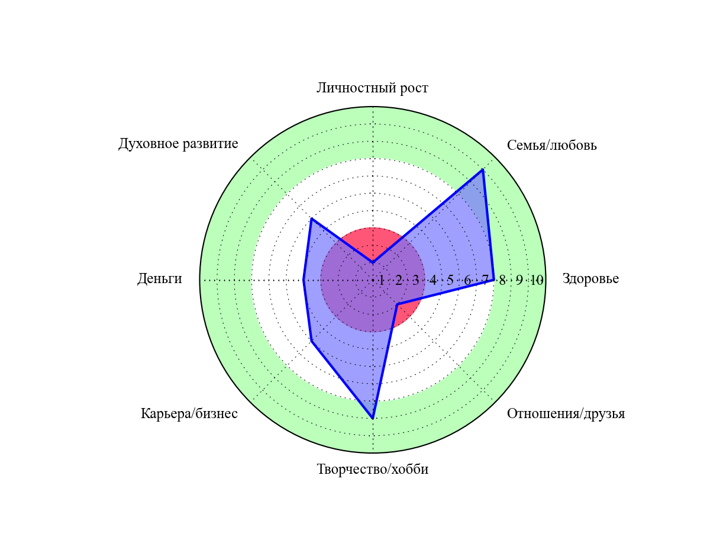
Колесо жизни

Slide 3
Желаемые условия труда
1) Особенности общения (со своими сверстниками, работа в коллективе)
2) Желаемая заработная плата (премиальное вознаграждение)
3) Отдых (разнообразный и интересный)
4) Экология (место экологическое чистое)
5) Тип карьерного движения (стремительный и вертикальный)
6) Желаемый район (небольшой город)
7) Питание (домашняя пища)

Slide 4
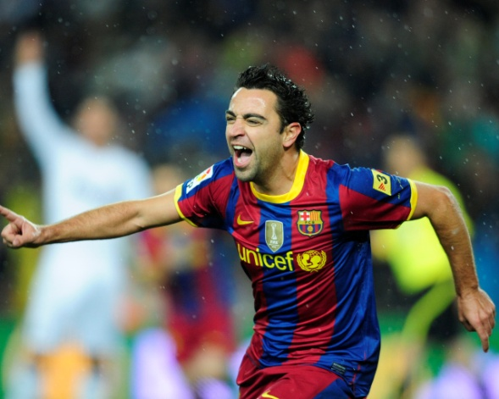
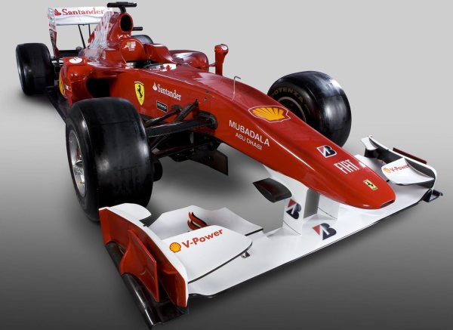
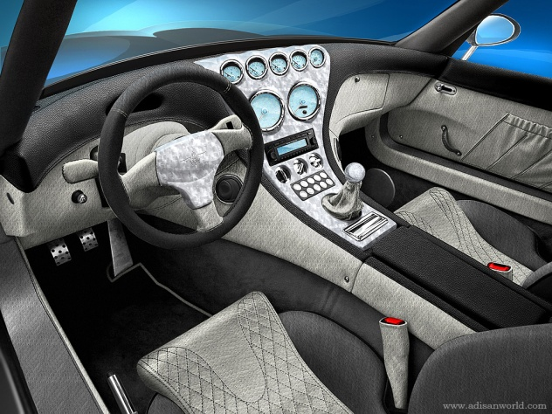
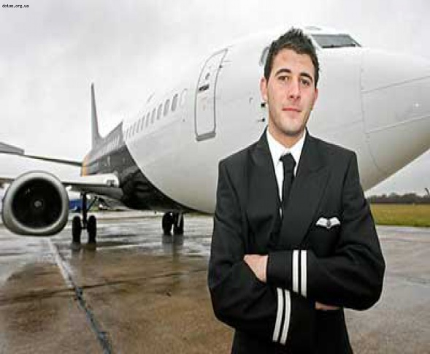

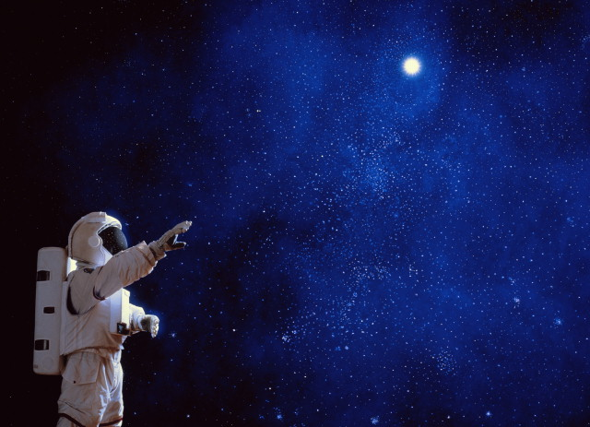
Накопитель исходных вариантов профессий

Slide 5
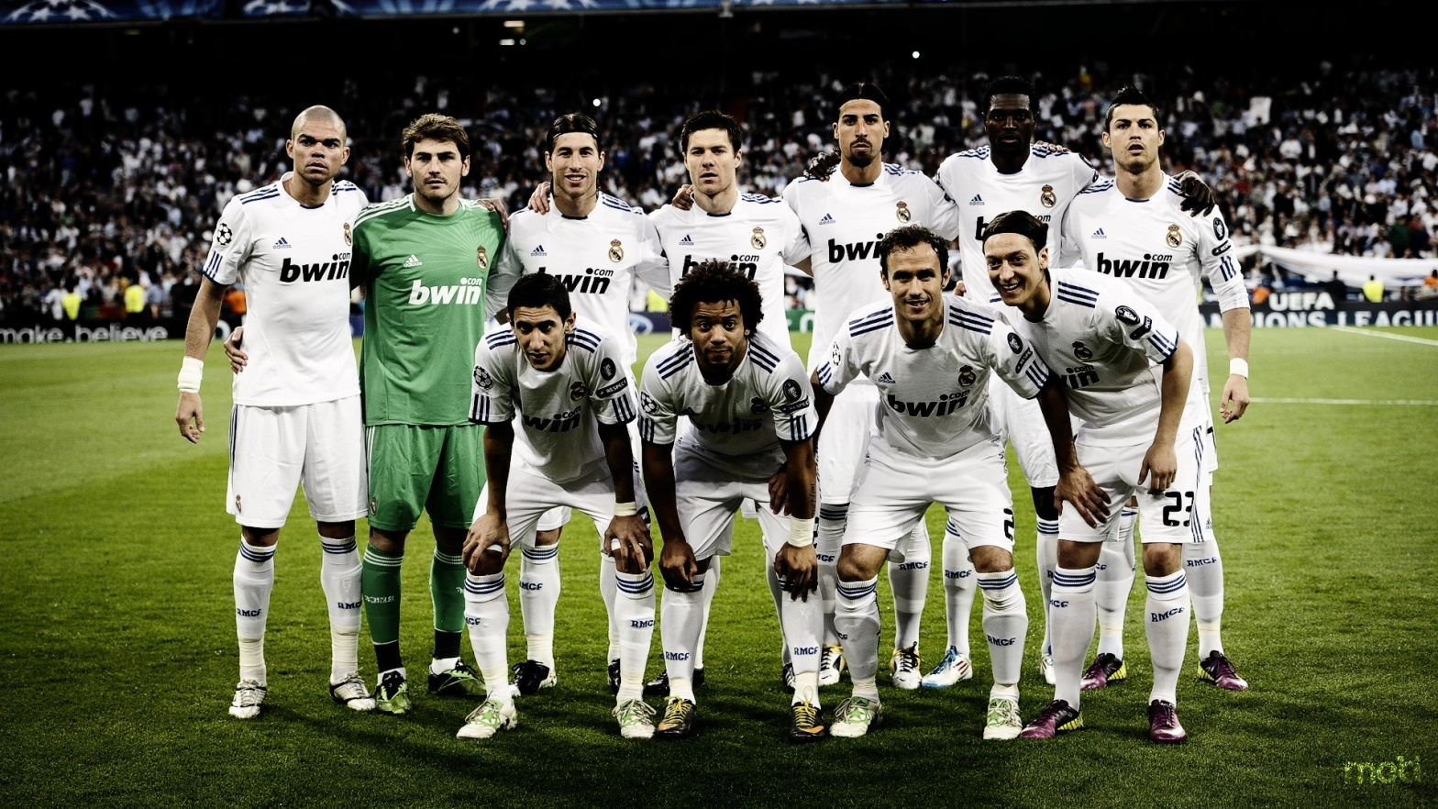
Приоритетная работа
Футболист

